Slide 1

리눅스

Slide 2
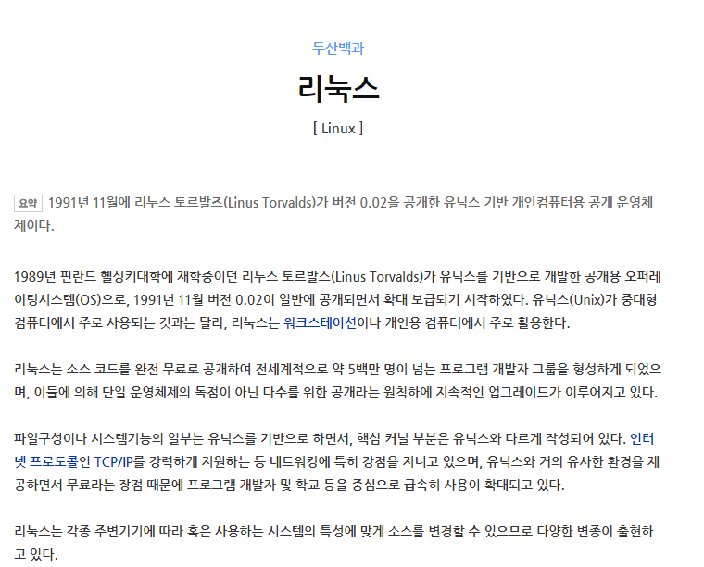

Slide 3
리눅스의 정의
- 네트웍 운영체제로써 오픈 소스프로그램
- UNIX와 같은 다중 사용자 및 다중처리 시스템

Slide 4
리눅스의 장단점
장점
- 다양한 네트워크 환경을 지원
- 다양한 파일시스템 지원
- 이식성과 확장성이 뛰어남
- 뛰어난 시스템 안정성과 보안성
- 다양한 응용프로그램 제공
- 리눅스는 다양한 배포판이 존재(동일한 리눅스 커널 + 차별화된 응용프로그램)
- 유닉스,Windows와 같은 계층적 파일 구조
- 장치의 파일화
단점
- 리눅스 운영체제에서 사용되는 응용프로그램의 기술지원이 부족
- 특정 H/W에 대한 지원부족
- 사용자의 숙련된 기술 요구

Slide 5
리눅스의 현제
상당수의 웹 서버와 모바일 장치(안드로이드, 미고 등…)를 구동하는 운영 체제다.
모바일 시장에서 안드로이드의 압도적인 위상이야 더 말할 필요가 없을 정도이고, 또 국내에서 돌아가는 가정용 공유기의 운영체제의 대부분이 리눅스를 기반으로 하기도 한다. 공유기 외의 많은 임베디드 장비에도 리눅스가 들어간다.
심지어 윈도우 10에서는 Windows Subsystem for Linux라는 이름으로 윈도우 커널 내부에 리눅스가 다이렉트로 탑재되기까지 했다. 현재 마이크로소프트 스토어에서는 우분투, 데비안, openSUSE, SUSE Enterprise, 칼리 리눅스가 제공되고 있다.

Slide 6



-턱스, 리눅스의 현제
-정의 ,장단점
-사전적 의미

